Slide 1

Bệnh viện Tim mạch An Giang
Khoa Phẫu thuật - Gây mê hồi sức
Đề cương nghiên cứu khoa học
ĐÁNH GIÁ KẾT CỤC ĐIỀU TRỊ TRUNG HẠN
VÀ DÀI HẠN CỦA BỆNH NHÂN PHẪU THUẬT TIM
Ở BỆNH VIỆN TIM MẠCH AN GIANG
Năm 2025
Người thực hiện:
BS. Cao Hữu Lợi
BS. Huỳnh Anh Tiến
BS. Nguyễn Minh Tân
BS. Nguyễn Minh Chánh
BS. Đỗ Quang Nhựt
CN. Đoàn Quang Thể

Slide 2
I. ĐẶT VẤN ĐỀ
Bệnh lý tim mạch là một trong những nguyên nhân hàng đầu gây tử vong.
Phẫu thuật tim giúp cải thiện tiên lượng và chất lượng cuộc sống của bệnh nhân.
Bệnh viện Tim mạch An Giang đã triển khai phẫu thuật tim từ năm 2017 nhưng chưa có nghiên cứu đánh giá kết quả điều trị trung và dài hạn.

Slide 3
II. MỤC TIÊU NGHIÊN CỨU
Xác định tỉ lệ tử vong và biến chứng sau 1-5 năm sau phẫu thuật.
Đánh giá đường cong sống còn Kaplan-Meier và chất lượng cuộc sống theo EQ-5D.

Slide 4
III. ĐỐI TƯỢNG VÀ PHƯƠNG PHÁP NGHIÊN CỨU
Đối tượng: Bệnh nhân đã phẫu thuật tim tại Bệnh viện Tim mạch An Giang.
Địa điểm: Bệnh viện Tim mạch An Giang.
Thời gian nghiên cứu: 03/2025 - 10/2025.

Slide 5
III. ĐỐI TƯỢNG VÀ PHƯƠNG PHÁP NGHIÊN CỨU
Tiêu chuẩn chọn mẫu: Bệnh nhân có thời gian phẫu thuật trên 1 năm.
Tiêu chuẩn loại trừ: Bệnh nhân không đồng ý tham gia nghiên cứu, mất dấu theo dõi.

Slide 6
III. ĐỐI TƯỢNG VÀ PHƯƠNG PHÁP NGHIÊN CỨU
Thiết kế nghiên cứu: Hồi cứu và tiến cứu mô tả
Cỡ mẫu: Chọn toàn bộ bệnh nhân đủ điều kiện.
Phương pháp thu thập dữ liệu: Hồ sơ bệnh án, phỏng vấn bệnh nhân.

Slide 7
IV. BIẾN SỐ NGHIÊN CỨU
Đặc điểm chung:
Tuổi
Giới tính
Nghề nghiệp
Loại phẫu thuật.
Van 2 lá
Van ĐMC
Van 3 lá
Mạch vành
Thông liên nhĩ
Thông liên thất

Slide 8
IV. BIẾN SỐ NGHIÊN CỨU
Tình trạng trước mổ:
Mức độ suy tim theo NYHA.
Rung nhĩ.
Tăng huyết áp.
ĐTĐ.
Mức độ hẹp/hở van tim.

Slide 9
IV. BIẾN SỐ NGHIÊN CỨU
Chất lượng cuộc sống theo EQ-5D
EQ-5D Index | Mức độ | Diễn giải
≥ 0.80 | Tốt | Không hoặc rất ít vấn đề ở cả 5 lĩnh vực, bệnh nhân hồi phục tốt, sinh hoạt gần như bình thường.
0.60 - 0.79 | Trung bình | Có một số vấn đề nhẹ, như giảm vận động hoặc đau mức độ nhẹ-trung bình, ảnh hưởng sinh hoạt nhưng vẫn tự chủ.
0.40 - 0.59 | Kém | Hạn chế vận động, đau hoặc khó chịu thường xuyên, ảnh hưởng đáng kể đến sinh hoạt và tâm lý.
< 0.40 | Rất kém | Chất lượng cuộc sống suy giảm nghiêm trọng, bệnh nhân cần hỗ trợ nhiều trong sinh hoạt hằng ngày.

Slide 10
IV. BIẾN SỐ NGHIÊN CỨU
Nguyên nhân tử vong:
Tai nạn
Tim mạch
Nhiễm trùng
Viêm phổi
Bệnh lý khác

Slide 11
IV. BIẾN SỐ NGHIÊN CỨU
Biến chứng muộn
Rối loạn nhịp.
Suy tim.
Hẹp/hở van nhân tạo.
Huyết khối van tim.
Viêm nội tâm mạc nhiễm khuẩn.
Chảy máu hoặc tắc mạch.
Tắc cầu nối mạch vành

Slide 12
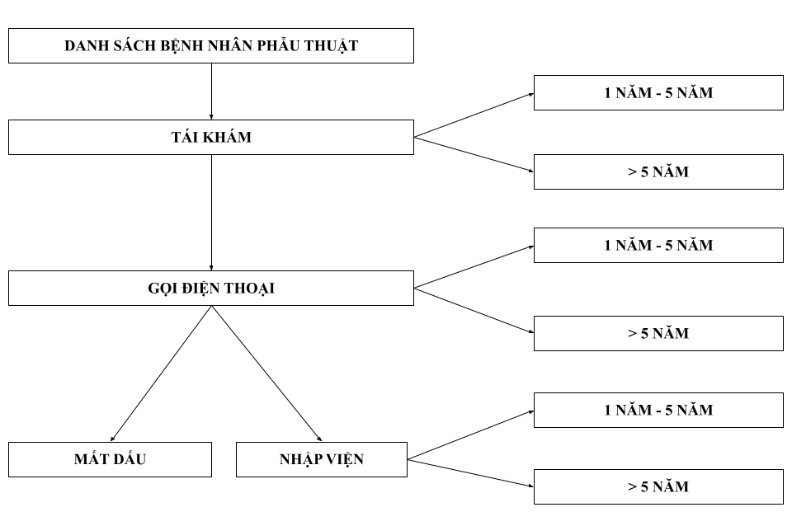
V. SƠ ĐỒ NGHIÊN CỨU

Slide 13
VI. THU THẬP DỮ LIỆU
Phương pháp thu thập: khai thác hồ sơ bệnh án, phỏng vấn bệnh nhân.
Công cụ thu thập: phiếu điều tra, phần mềm quản lý bệnh viện.
Bộ câu hỏi EQ-5D
VII. XỬ LÝ SỐ LIỆU
Sử dụng phần mềm SPSS, Microsoft Excel.
Biến liên tục: trung bình, độ lệch chuẩn
Biến định tính: Tỷ lệ phần trăm
Tỷ lệ sống còn: Cox

Slide 14
VI. ĐẠO ĐỨC TRONG NGHIÊN CỨU
Được sự chấp thuận của Hội đồng Y đức Bệnh viện Tim mạch An Giang.
Bệnh nhân tham gia tự nguyện, bảo mật thông tin.

Slide 15
Phụ lục: TÀI LIỆU THAM KHẢO
World Health Organization. Cardiovascular diseases (CVDs). 2021.
Greengross S, Murphy E, Quam L, Rochon P, Smith R. Aging: a subject that must be at the top of the world agendas. BMJ. 1997;315:1029–1030.
Danh Trung. Bước đầu đánh giá kết quả phẫu thuật tim tại Bệnh viện Đa khoa Kiên Giang. Tạp chí Y học Việt Nam. 2010;4:116-119.
Nguyễn Hoàng Định, Đỗ Trung Dũng. Đánh giá kết quả điều trị rung nhĩ bằng phẫu thuật MAZE dùng máy đốt cao tần trên bệnh nhân phẫu thuật van tim. Bệnh viện ĐH Y Dược TP.HCM. 2016.
Phạm Mạnh Hùng. Xu hướng gia tăng bệnh lý tim mạch tại Việt Nam và các biện pháp phòng ngừa. Tạp chí Tim mạch học Việt Nam. 2018;2(45):10-15.
Bệnh viện Chợ Rẫy. Báo cáo hoạt động phẫu thuật tim 2019-2021. Hồ Chí Minh: Bệnh viện Chợ Rẫy; 2021.
Viện Tim TP.HCM. Tổng kết hoạt động điều trị bệnh lý tim mạch 2015-2020. TP.HCM: Viện Tim; 2020.
Bệnh viện Tim mạch An Giang. Thực trạng và định hướng phát triển phẫu thuật tim tại bệnh viện. An Giang: Bệnh viện Tim mạch An Giang; 2022.
Vu Quynh Mai, Hoang Van Minh, Sun Sun, Kim Bao Giang, Klas Goran Sahlen. Valuing Health-Related Quality of Life: An EQ-5D-5L Value Set for Vietnam.

Slide 16
V. DỰ KIẾN KẾT QUẢ
Cung cấp số liệu về kết quả điều trị trung và dài hạn.
Xác định các yếu tố ảnh hưởng đến biến chứng sau phẫu thuật.
Đề xuất giải pháp nâng cao hiệu quả điều trị.

Slide 17
HẾT…!

